Slide 1
Разработка физической структуры базы данных
Автор: студент ВГТУ гр. мИИВТ-241
Ульянов Артем

Slide 2
Задачи
Изучить основы работы с СУБД PostgreSQL
1
2
Сформировать SQL-запросы для создания таблиц
Обернуть созданную базу данных в docker-контейнер
3
Построить графическую диаграмму
4
5
Описать диаграмму

Slide 3
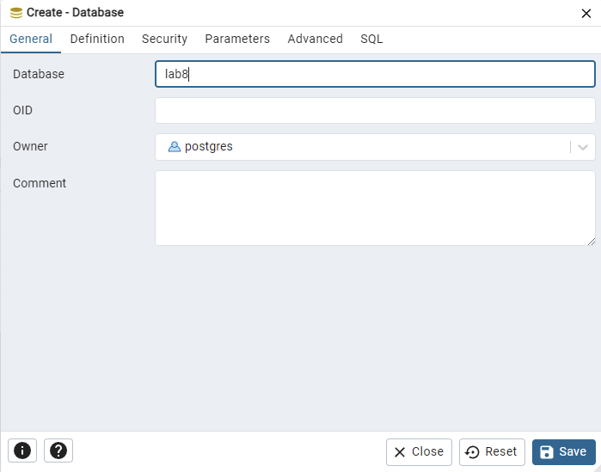
Создание базы данных

Slide 4
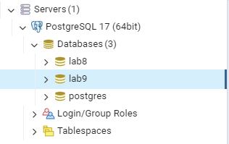
Создание базы данных

Slide 5
1) CREATE TABLE - Создает таблицу для хранения информации. 2) IF NOT EXISTS – Проверяет существуют ли таблицы с данным назва-нием, если таблица существует, SQL не выполняет команду создания. 3) Вводим названия строк. 4) Тип данных - Для идентификаторов используется SERIAL, что автома-тически создает последовательность для генерации уникальных значений. Для текстовых полей используются VARCHAR, а для денежных значений — DECIMAL (10 – символов в числе, 2 – символов после запятой). DATE – тип данных для хранения даты. 5) Primary key – Первичный ключ, показывает уникальность записи. 6) References – Внешний ключ, устанавливает связь между таблицами. 7) ON DELETE CASCADE – При удалении записи из родительской табли-цы, то удаляется запись в дочерней таблице.
Описание SQL скрипта

Slide 6
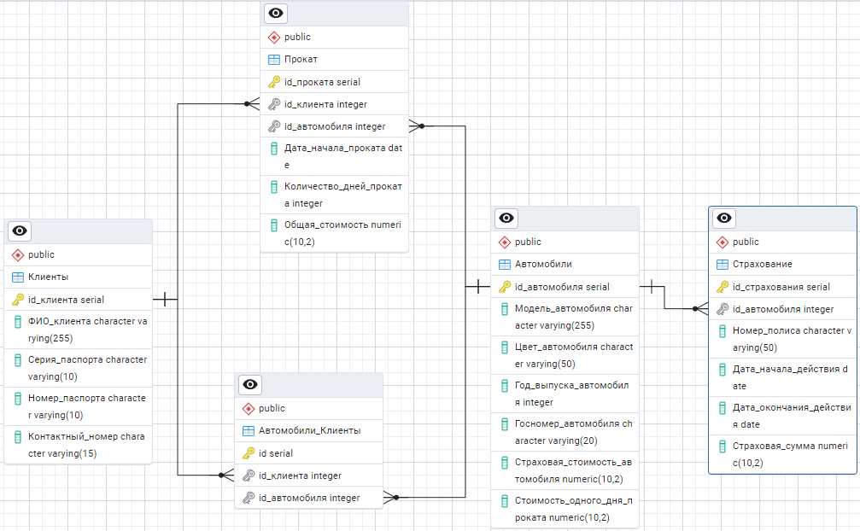
Диаграмма

Slide 7
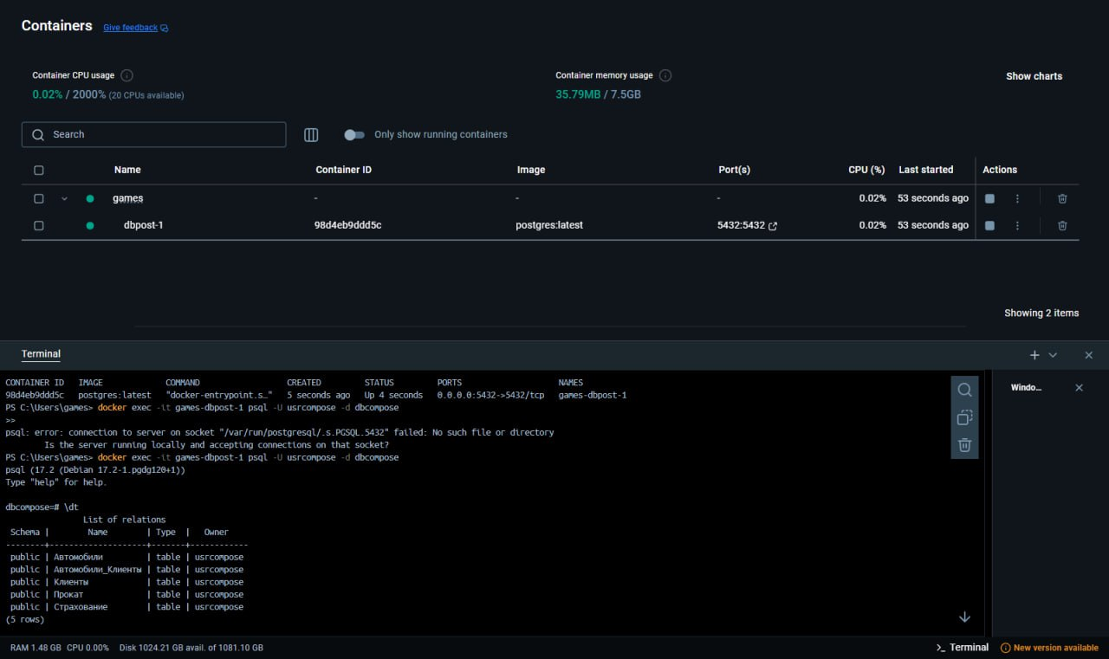
YML формат таблиц

Slide 8
1) docker-compose up –d 2) docker exec -it games-dbpost-1 psql -U usrcompose -d dbcompose 3) psql -U usrcompose -d dbcompose
Основные команды Docker

